Slide 1
الدرس 1-5: العمل على مستندك
لقد تعلمنا إلى الآن كيفية إنشاء مستندات، ولكنك لن تكون قادرا على إنشاء المستندات من الصفر، فهذا الأمر ليس عمليا، لنلق نظرة على كيفية فتح وحفظ وإغلاق مستندات برنامج معالج النصوص "وورد" والعمل عليها.

Slide 2
حفظ الملفات
لحفظ ملف لأول مرة، يمكنك النقر على رمز حفظ ( ) في شريط أدوات الوصول السريع أو الضغط على مفاتيح Ctrl + S أو النقر على ملف - حفظ. أو النقر على ملف - "حفظ باسم" وستفتح أي من هذه الخيارات مربع حوار حفظ باسم

Slide 3
فتح الملفات
هناك بعض الطرق لفتح مستندات برنامج معالج النصوص "وورد". أولها هو إيجاد الملف والنقر المزدوج عليه.
ومن داخل برنامج معالج النصوص "وورد"، يمكنك النقر على ملف - فتح أو استخدام اختصار Ctrl + O. سيعمل هذا الأمر على تشغيل مربع حوار فتح.

Slide 4
استخدام قائمة المستندات الأخيرة
هناك طريقة أخرى لفتح الملفات عن طريق قائمة المستندات الأخيرة في قائمة ملف. إذا قمت بالنقر على ملف - أخير، فسوف ترى قائمة بالمستندات المفتوحة ومواقعها.

Slide 5
التبديل بين الملفات المفتوحة
إذا كان لديك عدة مستندات معالج نصوص "وورد" مفتوحة في آن واحد، فإن هناك العديد من الوسائل للتبديل بينها. فمن داخل المستند، يمكنك النقر على تبويبة عرض والنقر على أمر تبديل النوافذ. بعد ذلك، قم بالنقر على الملف الذي تريد العمل عليه. (الملف الذي عليه علامة هو الملف النشط حاليا).

Slide 6
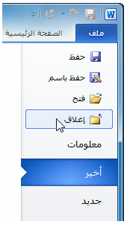
إغلاق الملفات
لإغلاق مستند دون إغلاق معالج النصوص "وورد"، قم بالنقر على ملف - إغلاق.

Slide 7
الدرس 1-6: الحصول على تعليمات في برنامج معالج النصوص "وورد"
لقد لاحظت الآن أن هناك أمورا كثيرة يمكنك القيام بها في معالج النصوص "وورد" ونحن بالكاد إطلعنا على البداية.
وبغض النظر عن عدد الكتب التي تقرؤها أو الدورات التي تشترك فيها فإنه من المستحيل تذكر كل شيء. ولحسن الحظ، فإن برنامج معالج النصوص "وورد" مزود بملفات تعليمات بحيث يمكنك العثور على إجابات لأسئلتك.

Slide 8
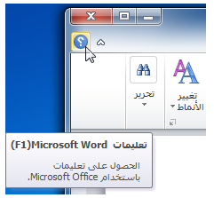
فتح التعليمات
لفتح التعليمات، أُنقر على علامة السؤال الموجودة أعلى الزاوية اليسرى من شاشة برنامج معالج النصوص "وورد" أو استخدم اختصار F1.

Slide 9
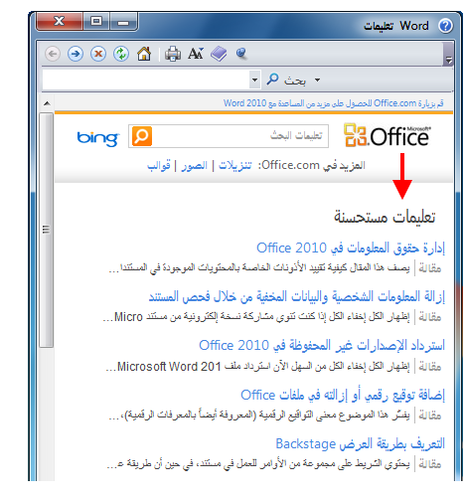
استخدام شاشة التعليمات
يفتح ملف التعليمات في إطار منفصل. وإذا كان لديك اتصال الإنترنت، فإن ملف التعليمات سيحاول تلقائيا الاتصال بموقع Office.com وهو بوابة إلكترونية متخصصة تتيح لك وسيلة وصول إلى آخر المعلومات حول معالج النصوص "وورد".

Slide 10
شريط أدوات التعليمات
يحتوي شريط أدوات التعليمات على أوامر مشابهة لتلك الموجودة في متصفح الويب. وفي الواقع، يعمل إطار التعليمات بطريقة مشابهة جدا لمتصفح الويب الذي يبحث عن فقط المعلومات المتعلقة بمعالج النصوص "وورد" 2010.
السابق
الأمام
إيقاف
تحديث
الصفحة الرئيسية
طباعة
تغيير حجم الخط
إظهار جدول المحتويات
دوما في المقدمة
شريط أدوات الخيارات

Slide 11
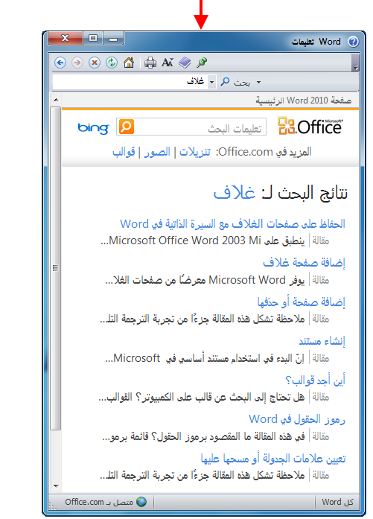
البحث عن التعليمات
يعتبر البحث عن التعليمات سهلا. قم فقط بكتابة ما تبحث عنه في شريط البحث واضغط على مفتاح التنفيذ Enter. بعد لحظات، ستظهر أية نتائج يعتبر معالج النصوص "وورد" أنها ذات علاقة داخل لائحة. أُنقر على أي من المواضيع في تلك القائمة لعرض معلومات الموضوع.
فعلى سبيل المثال، إذا كنت تبحث عن "صفحة غلاف" (أثناء إتصالك بموقع Office.com) فستحصل على النتائج التالية:

Slide 12
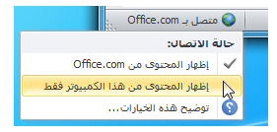
التعليمات عبر الإنترنت مقابل التعليمات دون اتصال بالإنترنت
هناك نسختان من ملف التعليمات أحدهما عبر الإنترنت والآخر دون اتصال بالإنترنت.
وتقتضي التعليمات عبر الإنترنت وجود اتصال نشط بالإنترنت. وعند توفره، يتم توجيه كافة البحوث عن التعليمات إلى موقع Office.com، وهو البوابة الإلكترونية عبر الإنترنت لكافة برامج اوفيس. وتكون مواضيع التعليمات التي تم استرجاعها عبر الإنترنت هي الاحدث، وهو أمر مهم إذا كان هناك تغيير في البرنامج بالنسبة لأي من برامج أوفيس. وتذكر ان محتوى الإنترنت يتغير دائما.
وتشير التعليمات دون اتصال بالانترنت إلى المساعدة على محتوى الكمبيوتر (ويسمى المحتوى المحلي). وقد لا يكون محدثا تماما غير انه يكون متوفرا دائما.
للتبديل بين النظامين، أُنقر على رمز الاتصال في شريط المعلومات واختر ما تريده:

Slide 13
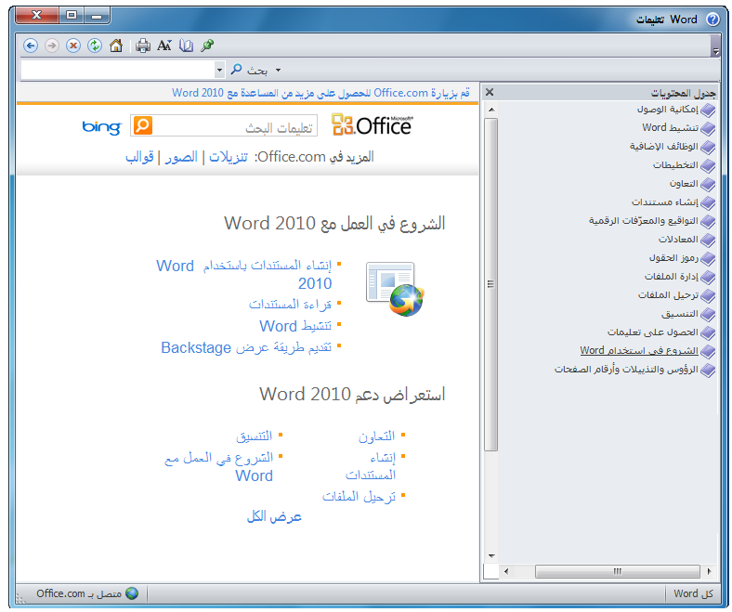
استخدام جدول المحتويات
إذا كنت ترغب بالتنقل في ملف التعليمات باستخدام طريقة تقليدية أكثر، قم بالنقر على زر جدول المحتويات ( ) في شريط أدوات التعليمات. وستبدو شاشة التعليمات لديك كما يلي:

Slide 14
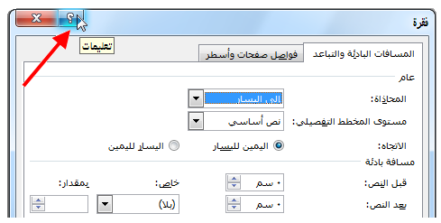
الحصول على التعليمات في مربع حوار
يمكن الوصول إلى بعض سمات معالج النصوص "وورد" في مايكروسوفت أوفيس عن طريق مربعات الحوار، والتي لم نأتي على ذكرها بعد. ولكن ينبغي أن تعرف أنك سترى في بعض مربعات الحوار رمز التعليمات في أعلى الزاوية اليسار. أُنقر على علامة السؤال لرؤية تعليمات معينة حول ذلك الموضوع.

